Slide 1
Avancement Simulateur IQ

Slide 2
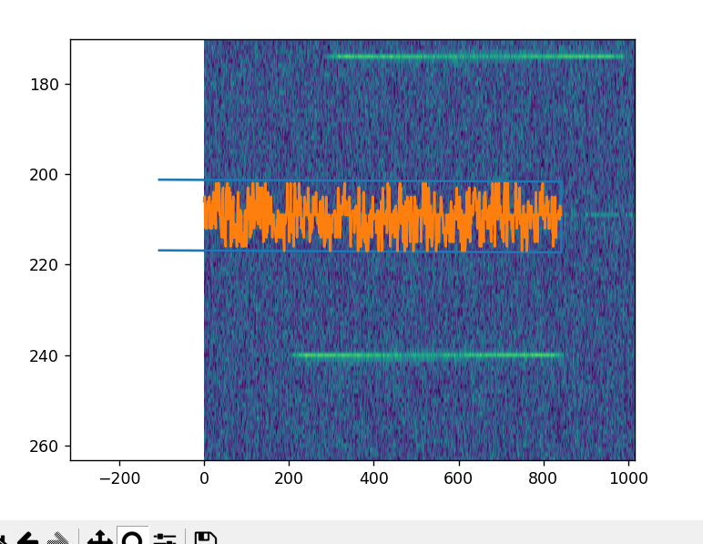
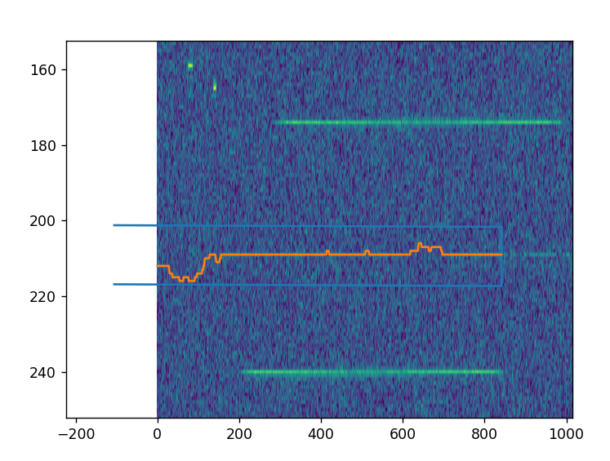
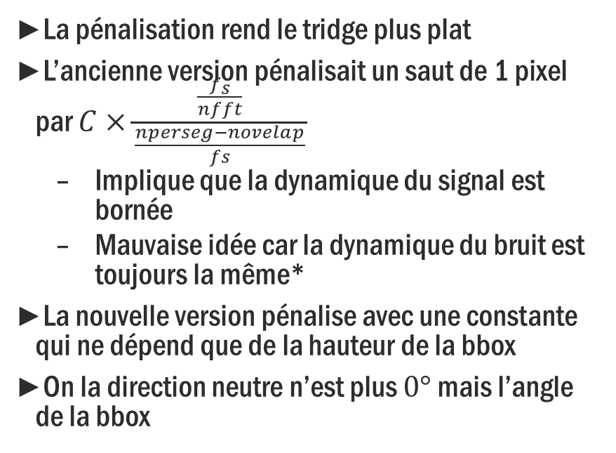
Réglage de la penalisation du tridge
La pénalisation rend le tridge plus plat
L’ancienne version pénalisait un saut de 1 pixel par $C×\frac{\frac{f_{s}}{nfft}}{\frac{nperseg−novelap}{fs}}$
  Implique que la dynamique du signal est bornée
  Mauvaise idée car la dynamique du bruit est toujours la même*
La nouvelle version pénalise avec une constante qui ne dépend que de la hauteur de la bbox
On la direction neutre n’est plus $0°$ mais l’angle de la bbox

Slide 3
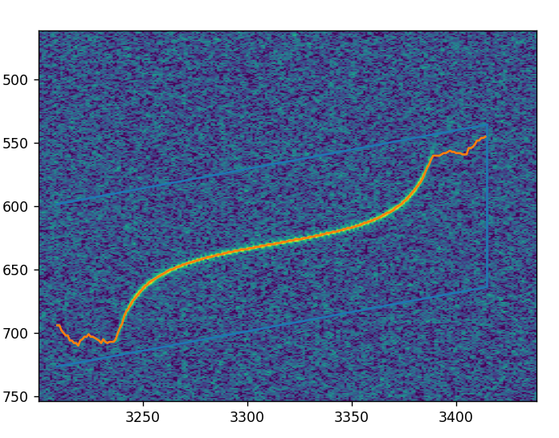
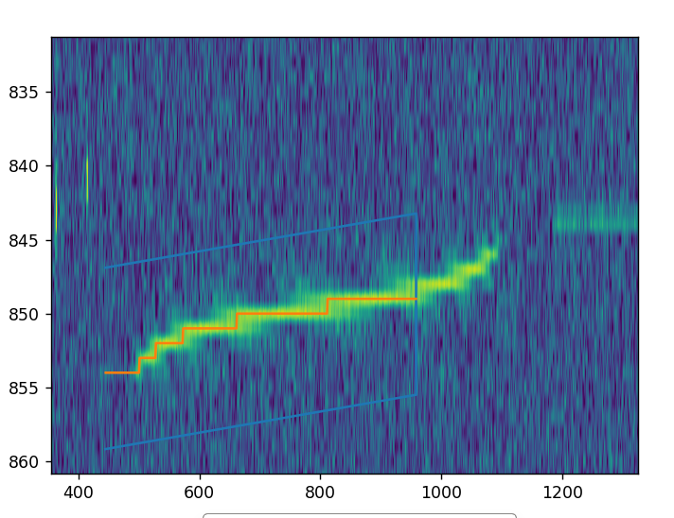
Réglage de la penalisation du tridge

Slide 4
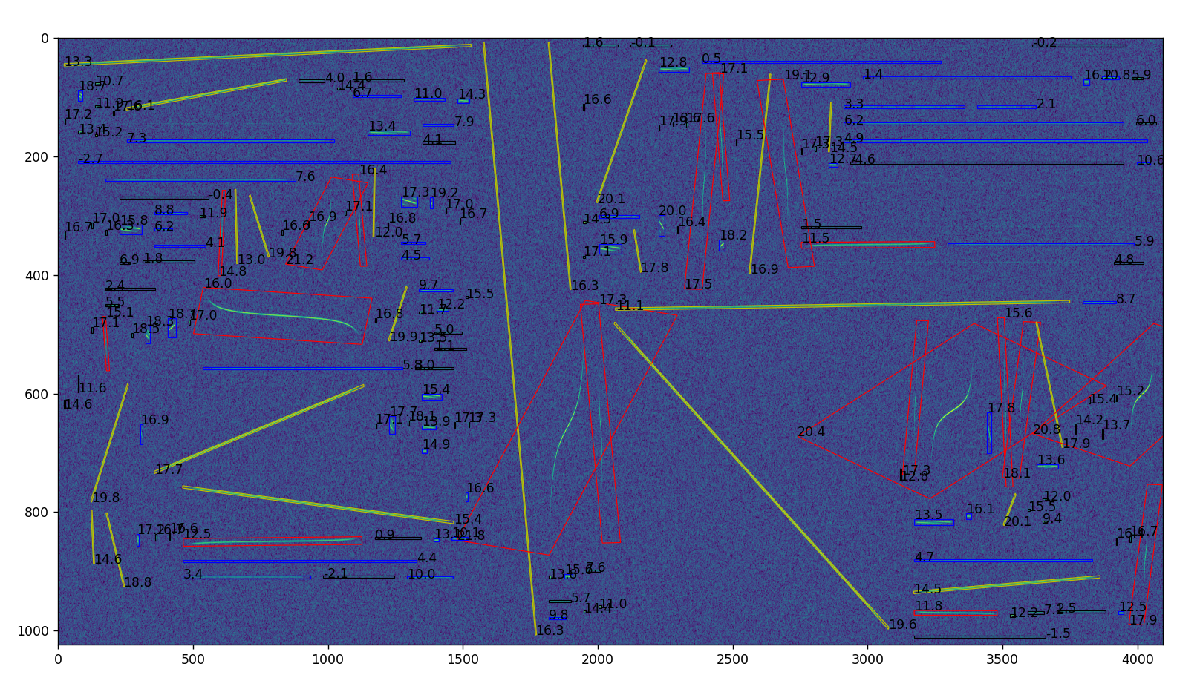
Algos sur la simu légo

Slide 5
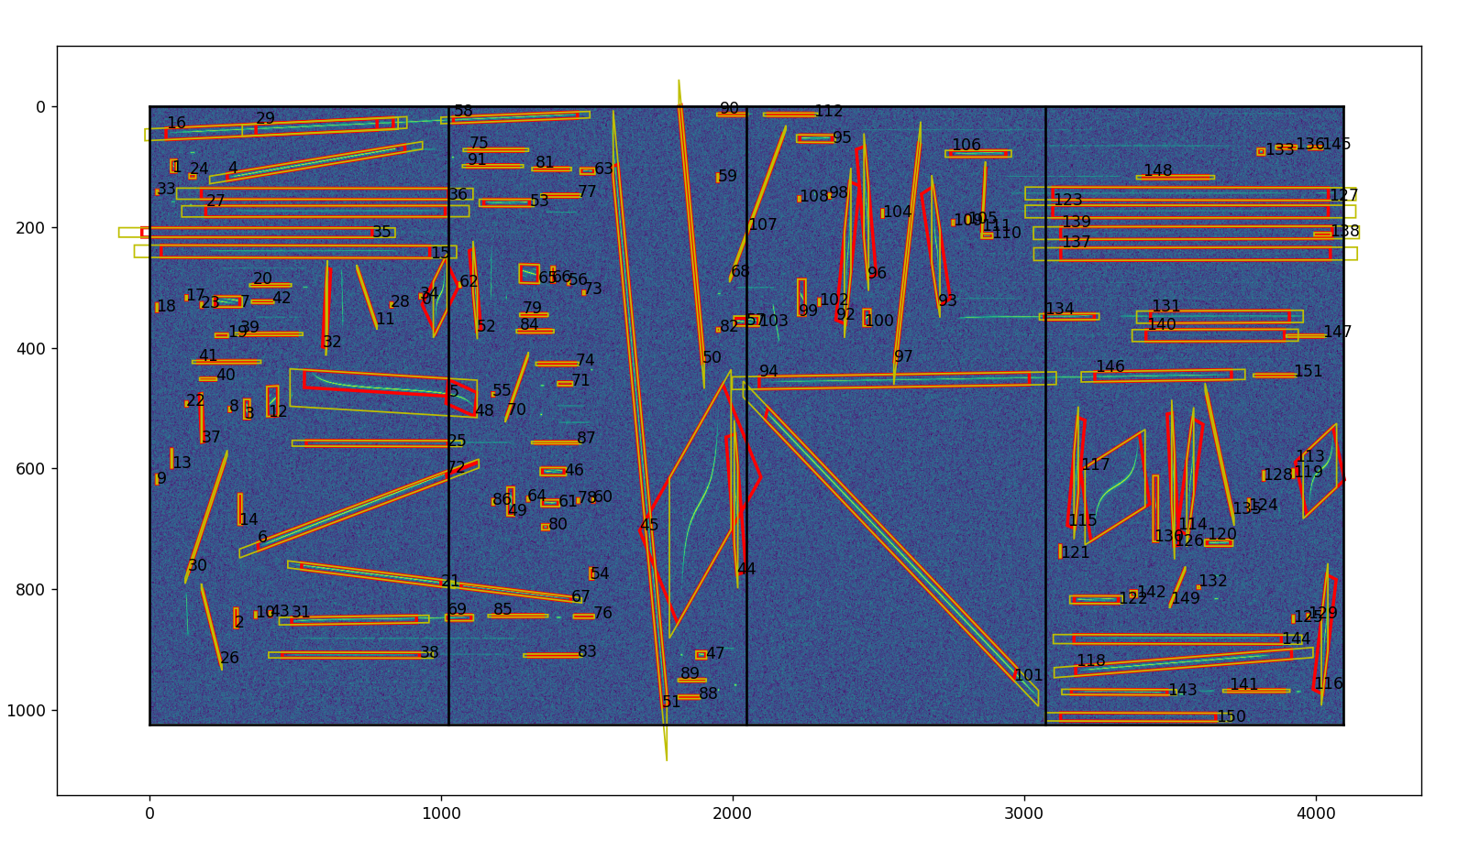

Slide 6
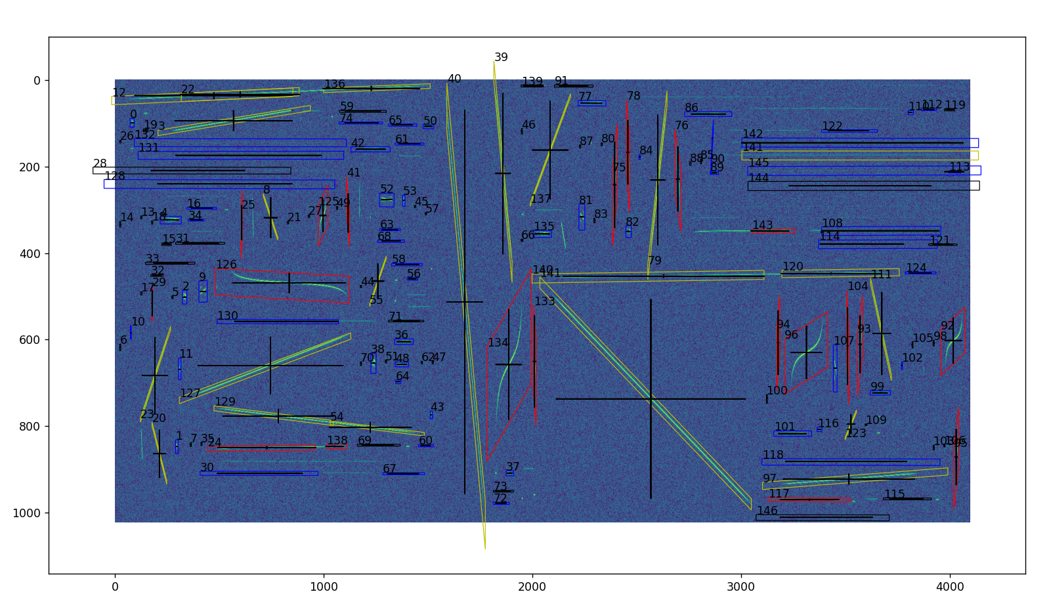

Slide 7
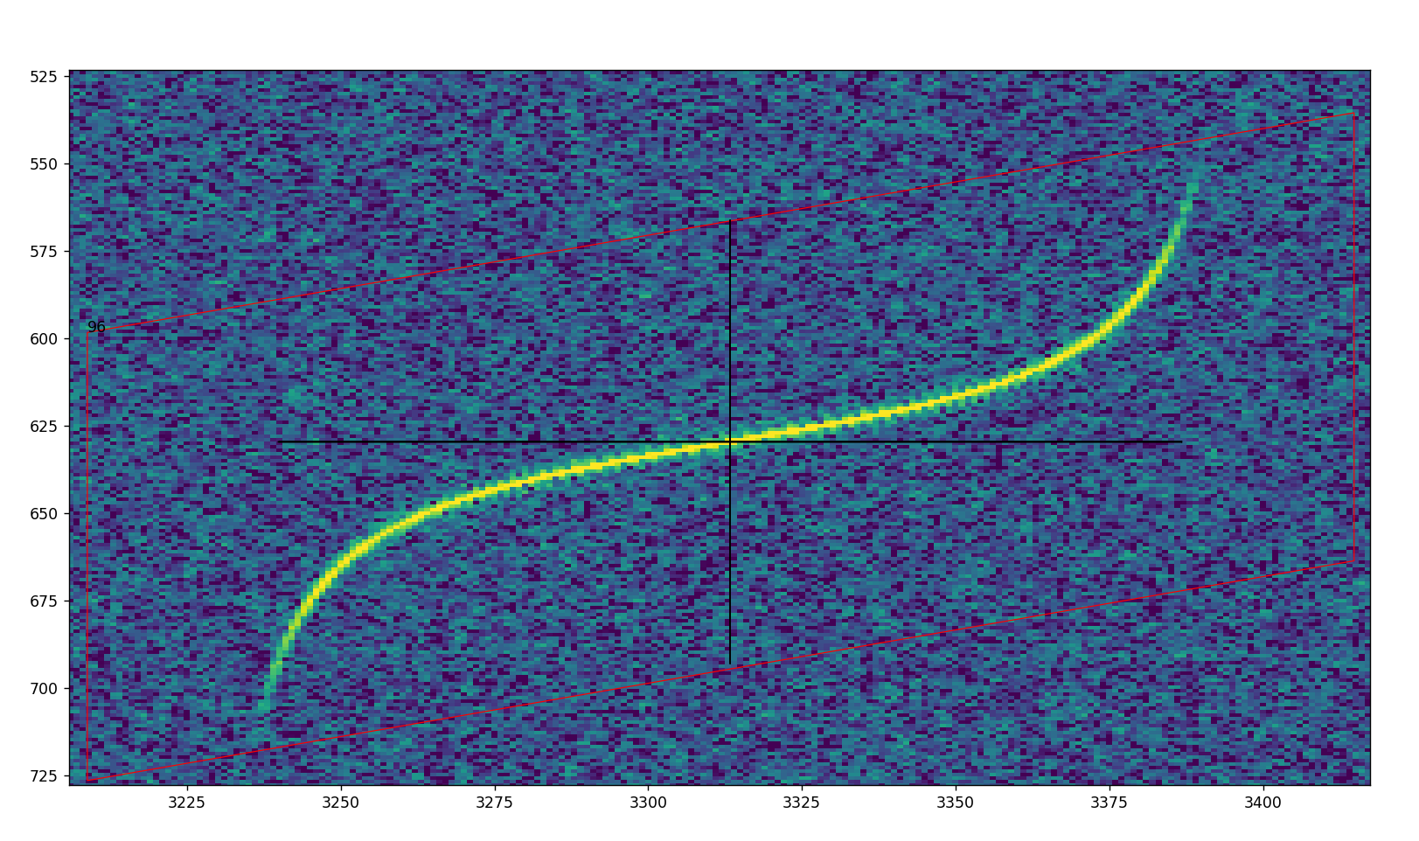
Détection des bords pas parfaite

Slide 8
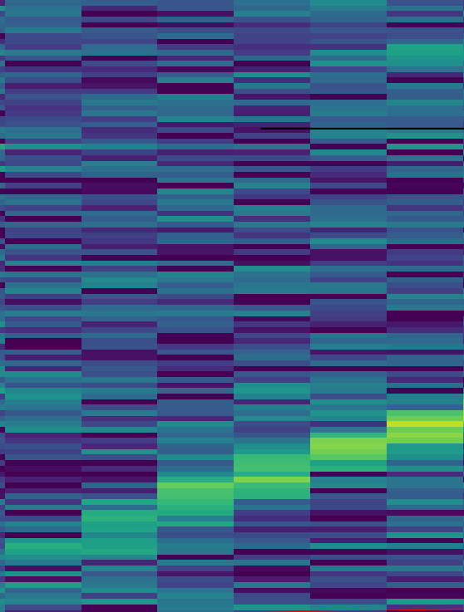
Détection des bords pas parfaite
On voit (sur le spectrogramme) que le signal finit plus tard que ce qui est estimé
On justifiait le passage en iq en disant que c’est nécessaire pour atteindre les 1% de précision sur la TOA

Slide 9
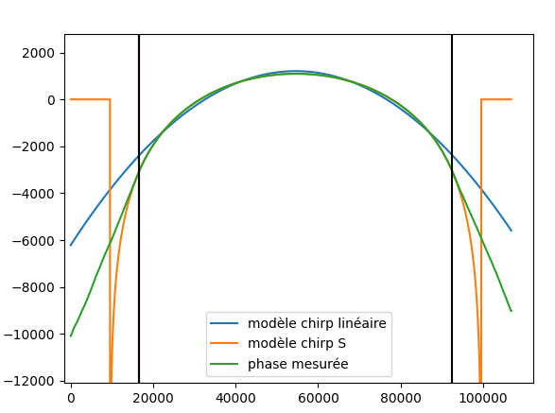
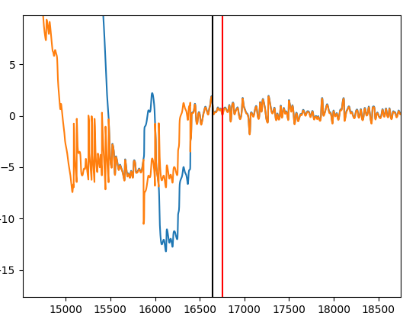
Mes critères sur la phase sont trop stricts

Slide 10
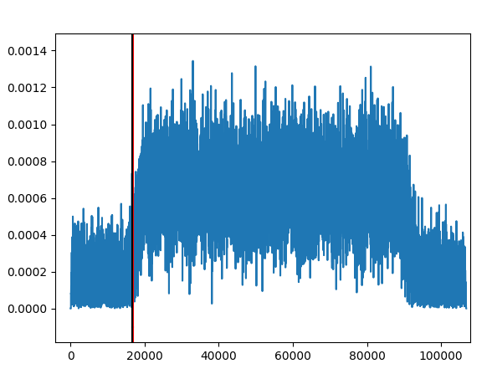
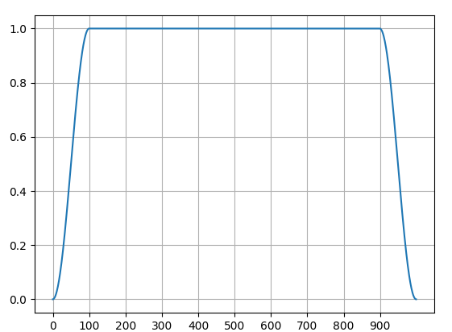
Limites de l’exploitation de la phase
SNR temporel ~2,5
Le SNR au bord est bien pire
La fenètre de tuckey qui simule la charge/décharge de l’antenne atténue 2*10% du signal->on se tire une balle dans le pied pour trouver les bords
1% c’est peu, surtout en bas SNR

Slide 11
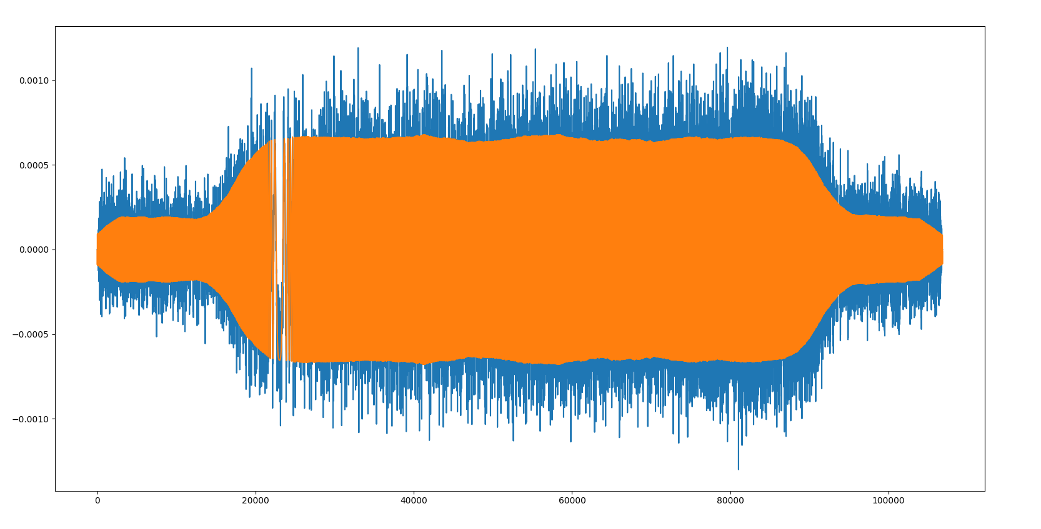
On a une bonne approximation du signal

Slide 12
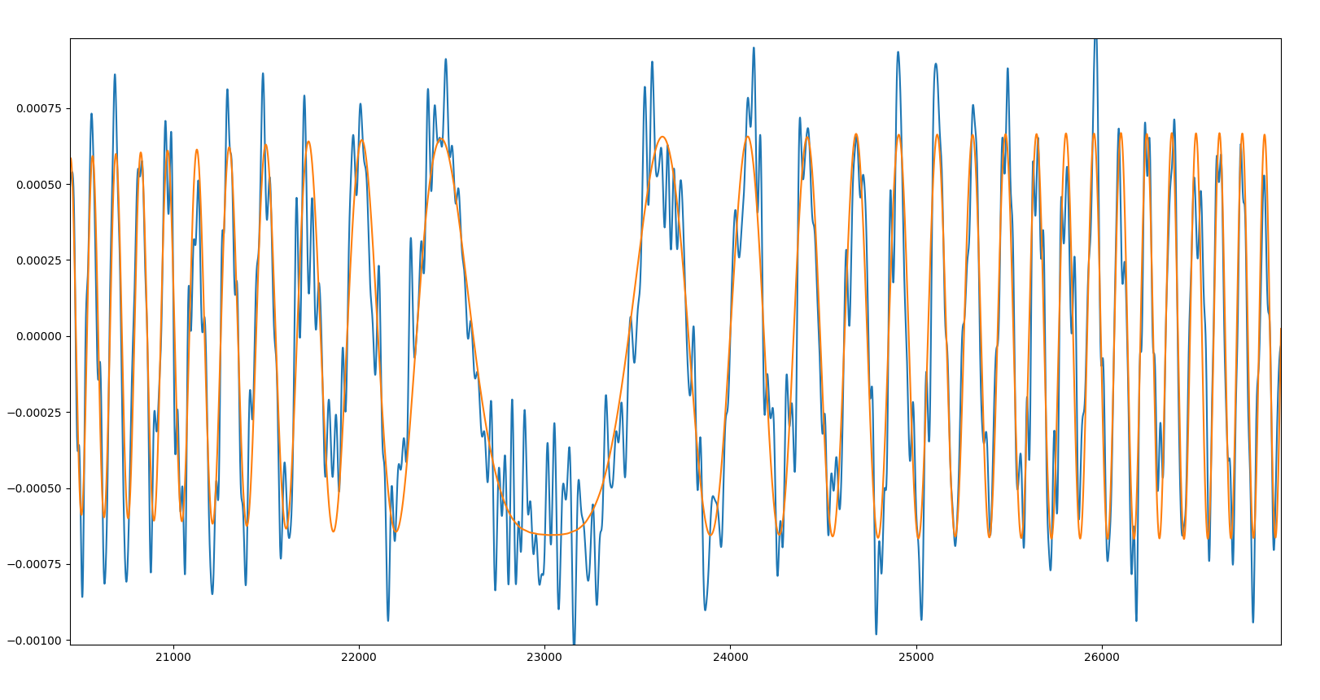
On a une bonne approximation du signal

Slide 13
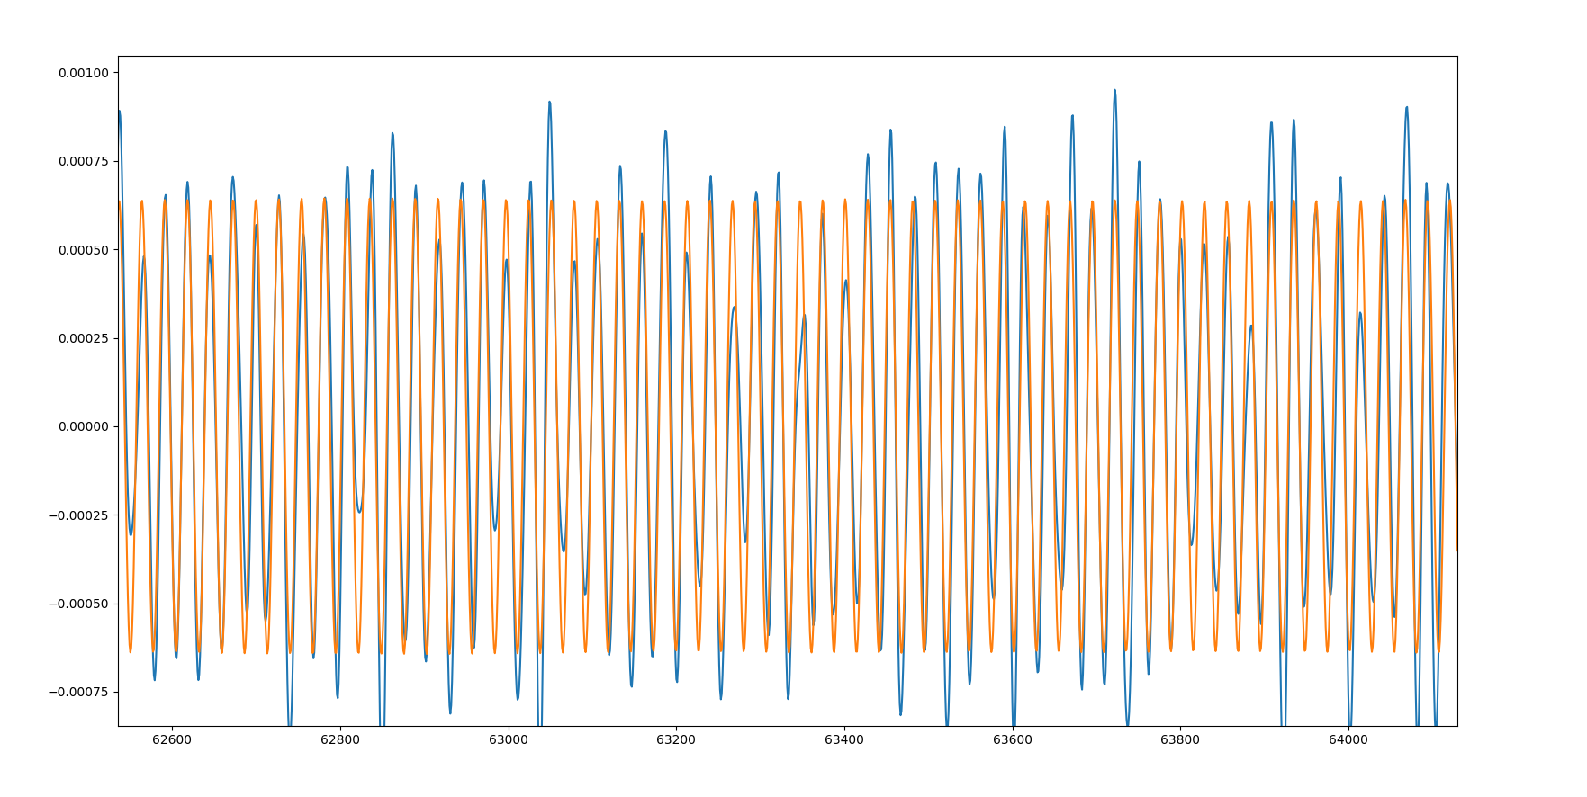
On a une bonne approximation du signal

Slide 14
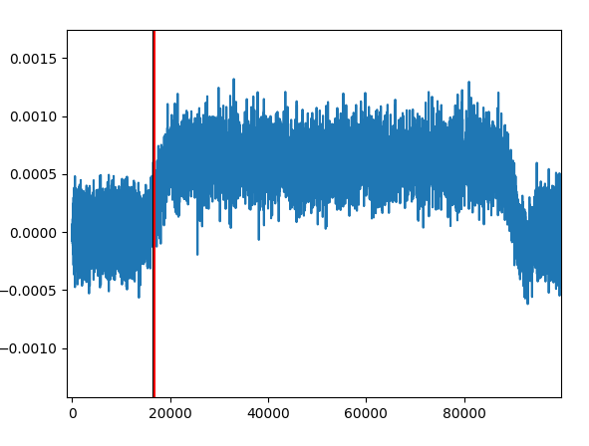
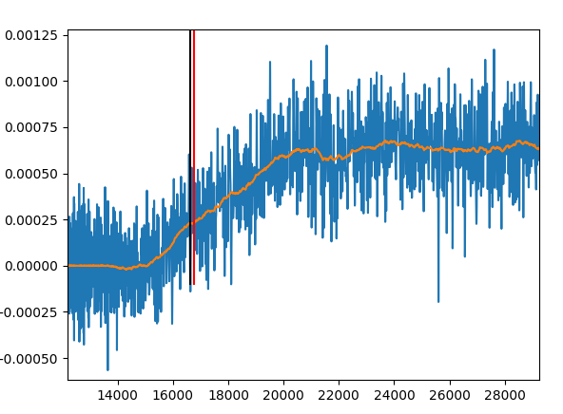
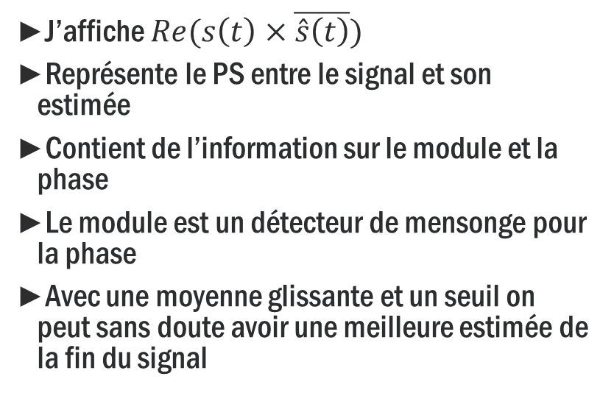
idée
J’affiche $Re(s\left(t\right)×\overline{\hat{s}\left(t\right)})$
Représente le PS entre le signal et son estimée
Contient de l’information sur le module et la phase
Le module est un détecteur de mensonge pour la phase
Avec une moyenne glissante et un seuil on peut sans doute avoir une meilleure estimée de la fin du signal

Slide 15
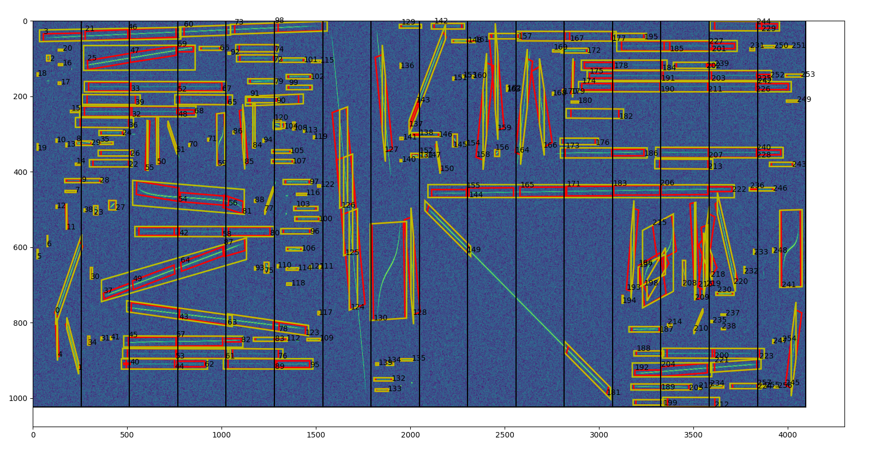

Slide 16
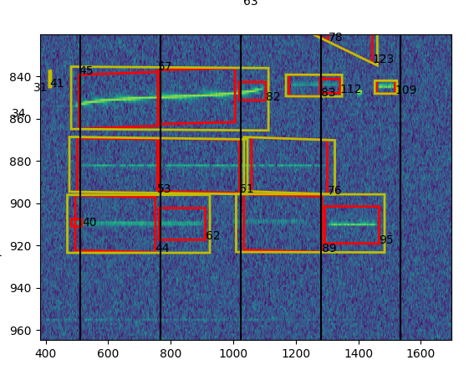
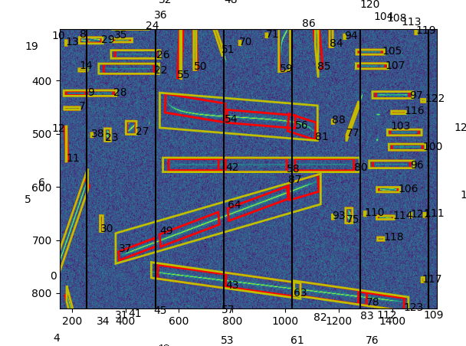
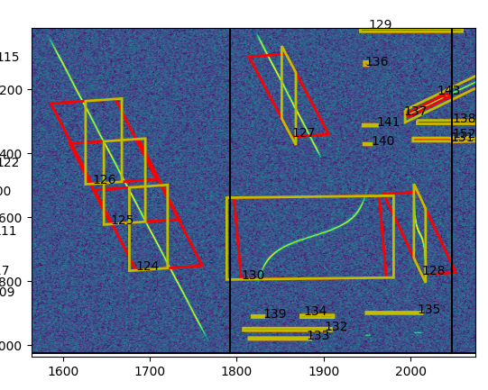
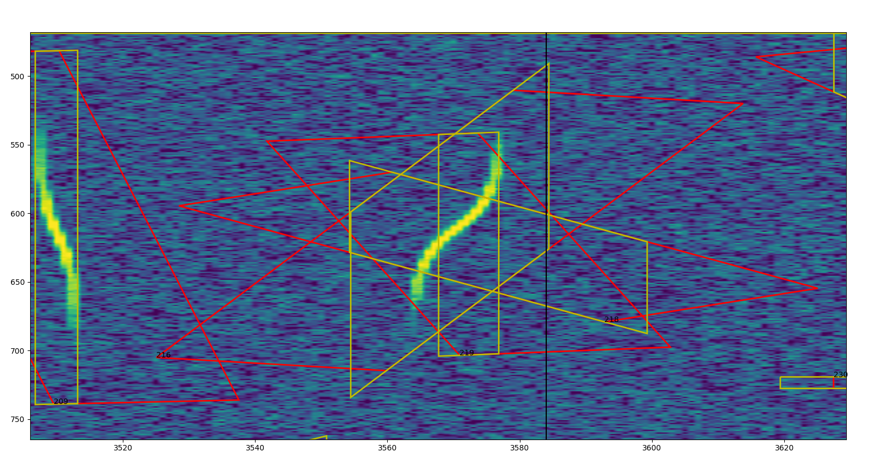

Slide 17
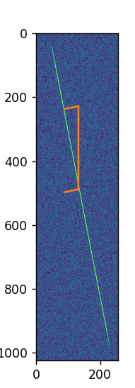
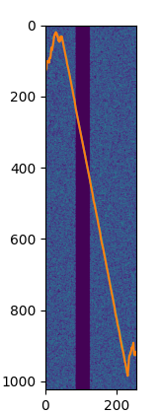
Extension des fenêtres
On identifie un ridge dans la bbox
Si il ne s’arrête pas avant les coté (contrainte sur les niveaux des pixels), alors:
  On met les pixel en dessus en au dessous à 0
  On refait un ridge sur le tile
Une seconde de calcul ici, c’est très long
On peut diminuer en ne regardant que sur l’extension du ridge sur la largeur de la bbox
On fait ça pour toutes les bbox?

Slide 18
MERCI

